Slide 1
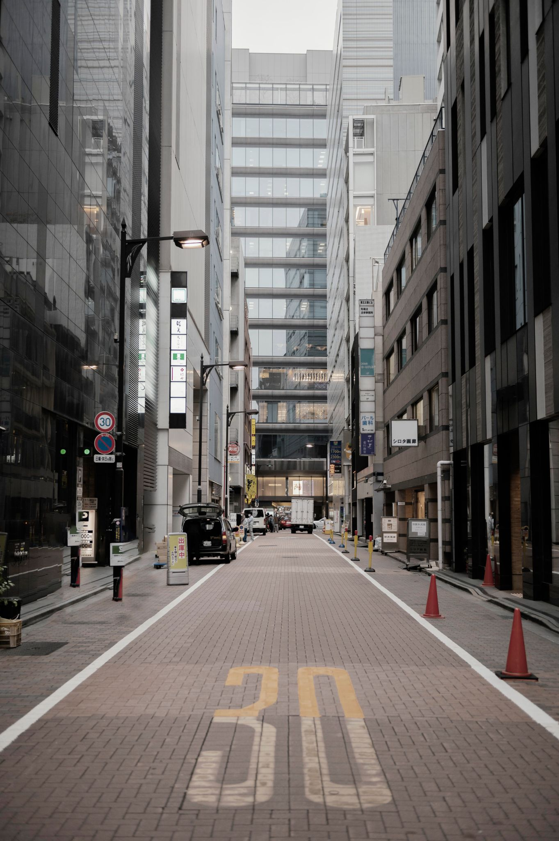
Faut-il densifier les villes? TAMUR
TAMUR
17 mai 2023
Lamyae LAHBOUB, Mohammad Emad RASHIDI, Paula YAGHI
ENPC

Slide 2
SOMMAIRE
1
Introduction
4
Impacts socio-économiques des choix de politique d’urbanisation
2
Le rôle de l'aménagement du territoire dans la lutte contre le Changement Climatique
5
Effets de la densité sur un ensemble d’indicateurs économiques
3
6
Conclusion
Enjeux économiques de la densité: Coûts pour les acteurs privés

Slide 3
Introduction
01
TAMUR
17 mai 2023
ENPC

Slide 4
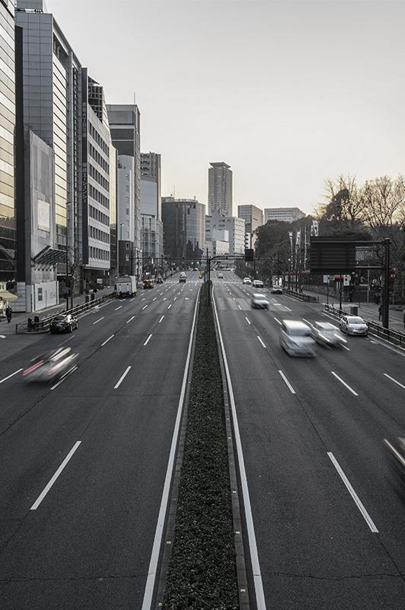
Introduction
Le rôle central des villes: centres d'activités économiques, d'innovation, de culture et de vie sociale.
Défis urbains : pression sur les ressources naturelles et l'environnement
Afin de répondre à ces défis, il est essentiel d'évaluer les stratégies d'aménagement urbain, notamment la densification des villes.

Slide 5
Est-ce nécessaire de densifier les villes pour répondre aux défis environnementaux et sociaux ?
Densification urbaine: un concept qui consiste à augmenter la concentration des activités et des habitants dans les zones urbaines existantes.
Les avantages de la densification : efficacité spatiale, transports durables etc.
Les risques de la densification : impacts sur les espaces verts, impact sur le loyer etc.
C’est important de comprendre les avantages et les risques avant de prendre une décision afin que nous puissions prendre une meilleure décision

Slide 6
02
Le rôle de l'aménagement du territoire dans la lutte contre le Changement Climatique
TAMUR
17 mai 2023
ENPC

Slide 7
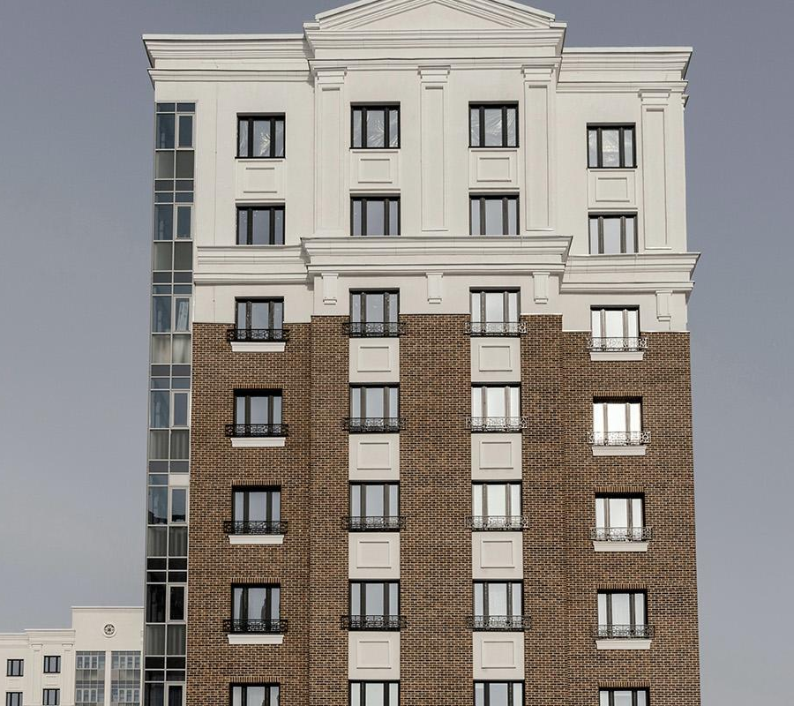
Utilité de la planification territoriale en vue de l'atténuation du changement climatique
TAMUR
3 eléments de doute de l'utilité planification urbain contre le réchauffement climatique:
La modicité des effets des démarches urbanistiques
Leur coût
La duree necessaire a leur realisation
17 mai 2023
ENPC

Slide 8
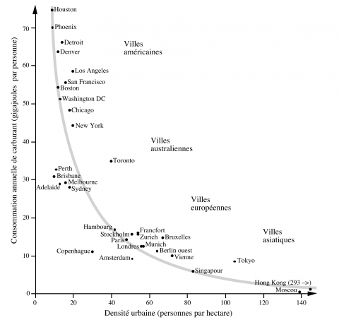
Relation entre la densité et l'énergie dépensée pour les transports de personnes.
TAMUR
Courbe Newman et Kenworthy:
Plus la densité de population urbaine est élevée, moins la consommation de carburant par personne est importante.
17 mai 2023
ENPC
Consommation de carburant et densité urbaine d’après Peter Newman et Jeffrey Kenworthy (version française publiée par Frédéric Héran, 2001)

Slide 9
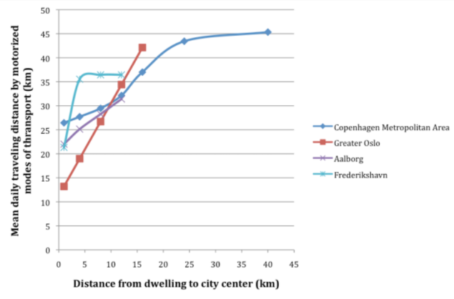
Relation entre la distance de transport journalière moyenne et la distance au centre ville.
TAMUR
Les habitants proches du centre-ville parcourent en moyenne des distances plus courtes en transport motorisé.
17 mai 2023
Relation entre la localisation résidentielle et la distance de déplacement en modes de transport motorisés, telle qu'elle a été observée dans quatre régions urbaines Nordiques. Petter Naess, 2012
ENPC

Slide 10
Résultats de l’analyse de Xavier Desjardins et Petter Naess
TAMUR
1
Pour les grandes villes/ métropoles:lien inverse entre densité urbaine et consommation par tête pour les déplacements de personnes.
2
Dans les pays développés: les zones à faible densité ont une consommation d'énergie par personne pour les déplacements locaux supérieure à celle des zones denses.
17 mai 2023
3
A densité comparable,la présence de transports collectifs permet de réduire les émissions moyennes de GES pour les déplacements et le profil d'émissions est lié à l’origine de l'électricité et du climat de la ville.
ENPC
Transport de marchandises, trafic de transit, E-commerce, déplacements de longue distance ????

Slide 11
Résultat
TAMUR
17 mai 2023
Bien que l'aménagement du territoire puisse jouer un rôle dans la réduction des émissions de gaz à effet de serre, son rôle principal est plutôt de contribuer à rendre la transition énergétique socialement acceptable.
ENPC

Slide 12
03
Enjeux économiques de la densité: Coûts
pour les acteurs privés
TAMUR
17 mai 2023
ENPC

Slide 13
Réduction des coûts pour les entreprises privées : stratégies d'optimisation
TAMUR
La réglementation impose une densité maximale
Alors que
Les politiques de lutte contre l'étalement urbain imposent des densités minimales.
Objectif du maître d’ouvrage: Réaliser un programme immobilier résidentielle au meilleur prix, minimisation des coûts : C=C_{hf}+T
C_{hf}:prix du terrain rapporté au m2 construit
T:coût des travaux au m2 construit
Problématique: Quelle densité est optimale économiquement pour les acteurs privés?
17 mai 2023
ENPC

Slide 14
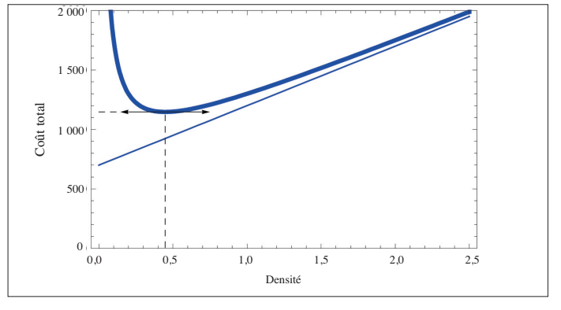
Les déterminants économiques de la densité parcellaire
Prix du terrain: C_{hf}=F/d
F:Le coût du foncier par m2 de terrain
d:La densité (rapport de la surface construite à la surface du terrain)
Coût des travaux: T= axd+b
a et b des constantes
Fonction coût total:
C=(F/d)+axd+b
Hyperbole tendant asymptotiquement vers la droite ad+b
Densité optimale
d=√(F/a)
Le prix globale de l’ouvrage est minimale
La densité optimale peut être inférieure à celle autorisée Aucun intérêt à utiliser toute la densité permise.
TAMUR
17 mai 2023
Variation du coût total de l’ouvrage en fonction de la densité pour un prix de terrain de 100$/m2
ENPC

Slide 15
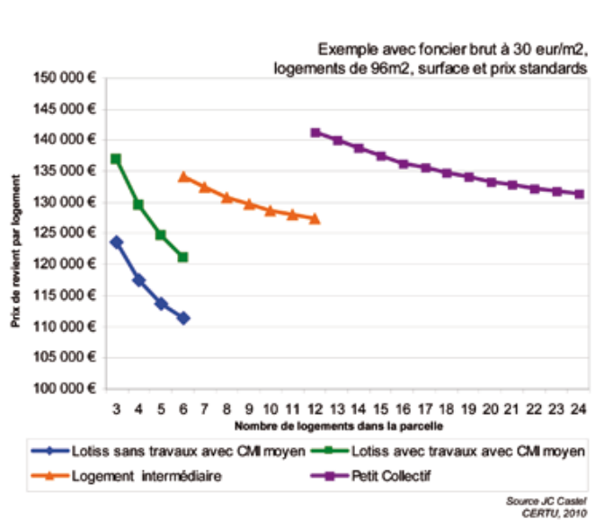
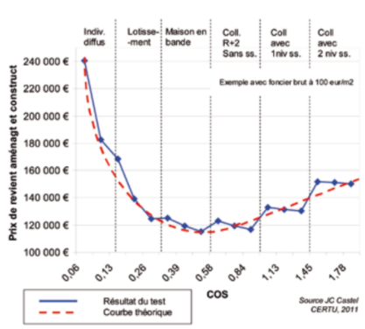
Les déterminants économiques de la densité parcellaire
Observation de marches en escalier sur le résultat expérimental : sursauts lors de transitions à un mode de construction plus dense dus aux coûts fixes
une courbe descendante (diminution de l’impact du prix du terrain sur chaque m2 habitable)
Une courbe ascendante(augmentation des coûts de construction)
TAMUR
17 mai 2023
ENPC
Augmentation des coûts de revient par paliers en fonction de la densité
Validation empirique de la relation prix de revient/densité

Slide 16
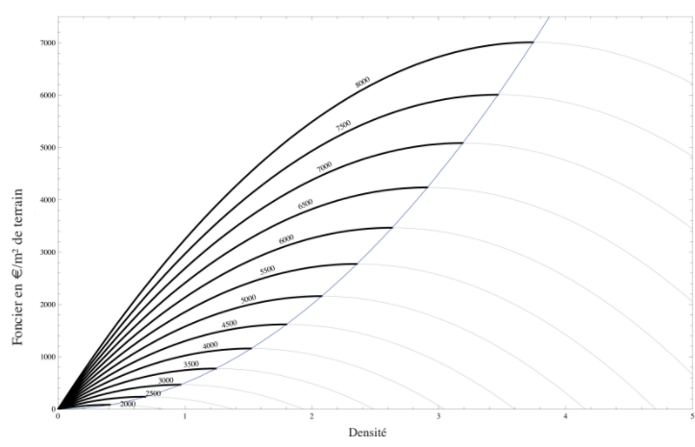
Les déterminants économiques de la densité parcellaire
Limites: F est dépendante d’autres paramètres,
Le MO n'achète pas à un prix unitaire la quantité de terrain nécessaire(prix globaux, non fractionnables)
TAMUR
P_{V}=K(C_{hf}+T)=K(F/d + ad+b)
P_{V} prix de vente, K coefficient des frais du promotteur
F=-ad²+d(P_{V}/K-b) et d_{opt}=(P_{V}/k -b)/2a
F_{m}=(P_{V}/k -b)²/4a
Le projet qui optimise la valeur foncière n’est pas le plus dense.
La densité qui permet à l’opérateur de proposer le meilleur prix pour le foncier est d’autant plus élevée que le marché immobilier est plus cher.
17 mai 2023
ENPC
Variation de F, prix acceptable du foncier, en fonction de la densité pour différentes valeurs de Pv , prix de vente TTC du m2 construit, et avec K = 1,8.

Slide 17
Résultat
TAMUR
17 mai 2023
Densifier les centres-villes est difficile en raison des réglementations restrictives.
En milieu rural, seules les maisons individuelles à faible densité sont rentables pour les acteurs privés.
Dans les zones très chères, l'écart entre densité autorisée et optimale est minime, limitant les possibilités de densification.
ENPC

Slide 18
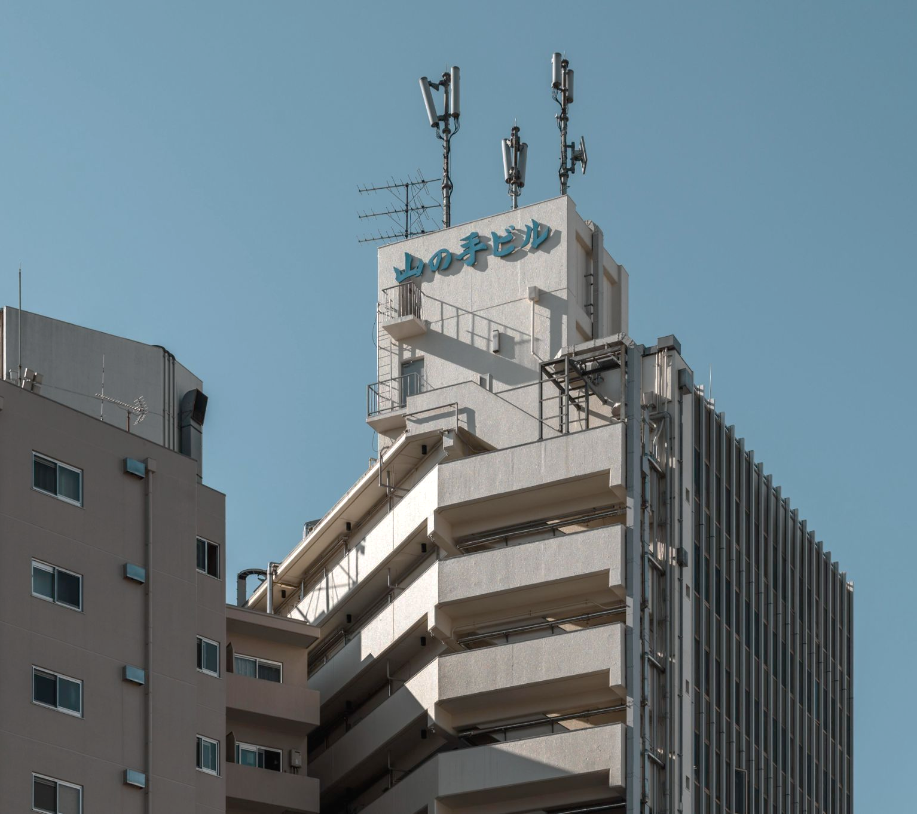
04
Impacts socio-économiques des choix de politique d’urbanisation
TAMUR
17 mai 2023
ENPC

Slide 19
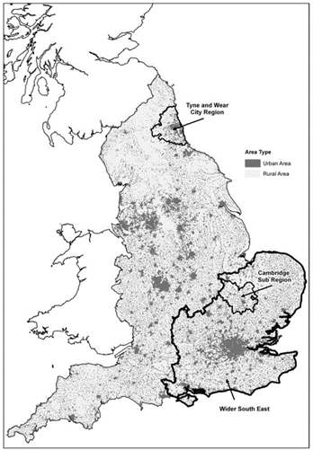
Etude de cas : 3 régions étudiées
 | Région Wider South East (WSE) | Région urbaine Tyne and Wear (TWCR) | Sous-région de Cambridge (CSR)
Taille (en M d’habitants) | 20 | 1 | 2
Taux de changement économique | Pression considérable : Augmentation de la richesse et de la migration internationale | - Base industrielle en déclin - Peu de changements démographiques - Pression croissante : augmentation de l’aisance | - Située dans WSE - Pression croissante : économie de la connaissance en expansion
TAMUR
17 mai 2023
ENPC

Slide 20
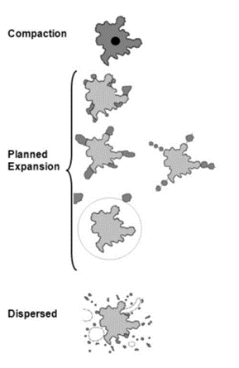
Etude de cas : 3 politiques d’urbanisation principales
Densification urbaine : (suit l’idée de la greenbelt à London) augmenter l’intensité des zones urbaines afin de réduire les déplacements en voiture et augmenter la diversité sociale et la vitalité urbaine
TAMUR
La dispersion orientée par le marché : Diminuer l’intensité de l’utilisation des terres urbaines pour réduire les coûts de la vie et de la production et refléter la demande d’espace abordable et de moins de foule
17 mai 2023
L’expansion planifiée : Favorise une migration contrôlée (villes nouvelles), revient au concept des cités jardins (1898-1902) : tentative de fournir les avantages des 2 politiques et de minimiser leurs inconvénients
ENPC

Slide 21
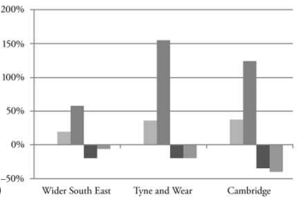
Etude de cas : impacts socio-économiques
Le surpeuplement (crowding) augmenterait au cours de la période prévue pour la tendance en raison de la politique actuelle de développement à plus haute densité.
La politique de densification urbaine accroîtrait encore davantage ce surpeuplement car la plupart des nouveaux logements seraient des appartements.
La dispersion et l'expansion réduiraient la densité de population en libérant plus de terrains pour le logement.
TAMUR
17 mai 2023
Surpeuplement par rapport à l’année de référence
ENPC

Slide 22
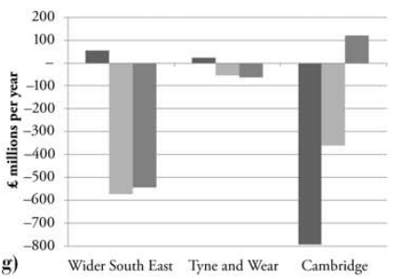
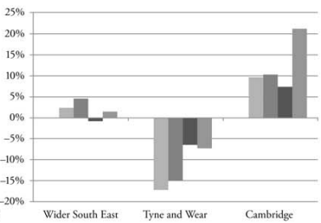
Etude de cas : impacts socio-économiques
Économie axée sur les services
Disparité spatiale entre l’offre en logements et la demande
à WSE et TWCR : l’emploi et la population ont tendance à se disperser des zones urbaines post-industrielles de londres et Tyne and Wear vers les banlieues plus verdoyants :La pénurie de logements dans les zones extérieures s’accentue : Les prix des logements augmentent, tout en augmentant les coûts salariaux et les déplacements en voitures.
à CSR : pôle de croissance de l’emploi attrayant à faible densité : La densification aiderait à répondre à la pénurie
TAMUR
Coût économique net par rapport à la tendance
17 mai 2023
La ségrégation sociale s’accentue
ENPC
Ségrégation sociale par rapport à l’année de référence

Slide 23
Résultat
TAMUR
Malgré les avantages indéniables de la densification des zones urbaines pour lutter contre l'étalement urbain et la consommation de terres, les réglementations visant à mettre en œuvre de telles mesures ont des conséquences socio-économiques si négatives qu'elles annulent largement les modestes réductions des émissions de CO2.
Il est essentiel de ne pas axer le développement urbain uniquement sur une densification excessive, en évitant à tout prix d'exploiter des terres vierges, sans remettre en question les impacts socio-économiques potentiels que cela pourrait entraîner.
17 mai 2023
ENPC

Slide 24
05
Effets de la densité sur un ensemble d’indicateurs économiques
TAMUR
17 mai 2023
ENPC

Slide 25
Le but:Étudier l'impact de la densité de la ville sur les salaires, les loyers, la réduction de la consommation d'énergie, la réduction de la distance parcourue en voiture, etc.(agrégation des 102 études)
TAMUR
La relation entre la densité de population et la population
Modèle de régression densité-résultat
17 mai 2023
α= 43% élasticité de la densité de population aux changements de taille de la population.
Y = la variable de résultat(choix du mode de transport,dans la ville i)
G = PIB
β =élasticité de la variable de résultat aux changements de densité de population, tout en contrôlant le PIB par habitant et les effets fixes du pays.
Une augmentation de 1 % de la population est associée à une augmentation de 0,43 de la densité de population.
ENPC

Slide 26
Résultats
Elasticité | Valeur
Salaire | 4%
Loyer | 21%
Réduction du nombre de kilomètres parcourus par les véhicules | 8,5%
Réduction de l'écart salarial | -3,5 %
Réduction de la consommation d'énergie | 11 %
Réduction du taux de mortalité | -9%
Bien-être subjectif | -0,37 %
Exemple:
La densité de notre ville a augmenté de 10% en 10 ans. A la suite de cela:
La salaire dans l’année de référence :
40 000 €
L’augmentation de la salaire: 40 000 € * (10 * 0.0004) = 160 €
Le loyer dans l’année de référence: 1500 €
L’augmentation du loyer: 1 500 € * (10 * 0.0021) = 31.5 €
=> L’augmentation du loyer par an: 378 €
La consommation de pétrole dans l’année de référence: 3670 Kg
La diminution de la consommation de pétrole : 3670 Kg * (10 * 0.0011) = 40.37 Kg
TAMUR
17 mai 2023
ENPC

Slide 27
Résultats
Elasticité | Valeur
Salaire | 4%
Loyer | 21%
Réduction du nombre de kilomètres parcourus par les véhicules | 8.5%
Réduction de l'écart salarial | -3,5 %
Réduction de la consommation d'énergie | 11 %
Réduction du taux de mortalité | -9%
Bien-être subjectif | -0,37 %
Effets positifs de la densité :
Hausse des salaires
Préservation des espaces ouverts
L'augmentation de l'utilisation de transports alternatifs à la voiture.
TAMUR
17 mai 2023
Effets négatifs de la densité :
Des loyers élevés
Écarts salariaux
Risque de mortalité élevé
Diminution du bien-être subjectif
ENPC

Slide 28
06
Conclusion
TAMUR
L’aménagement joue un rôle principale dans la transition énergétique socialement acceptable
Dans les zones à prix élevés, l'écart entre densité autorisée et optimale est minime, limitant les possibilités de densification.
Malgré les avantage indéniables de la densification ‘excessive’, elle a des conséquence socio-économiques si négative qu’elles annulent largement les modestes réductions des émissions CO2)
17 mai 2023
ENPC

Slide 29
Merci Pour Votre Attention

